Slide 1
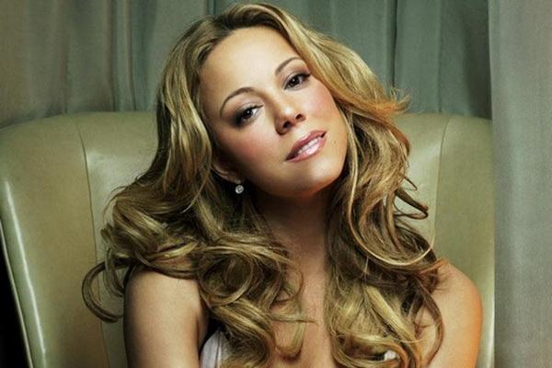
Мерая Кері
Mariah Carey

Slide 2
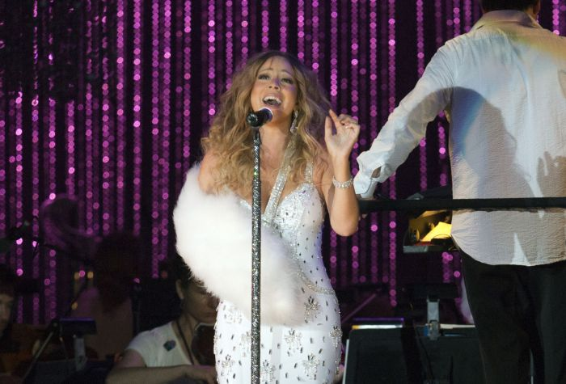

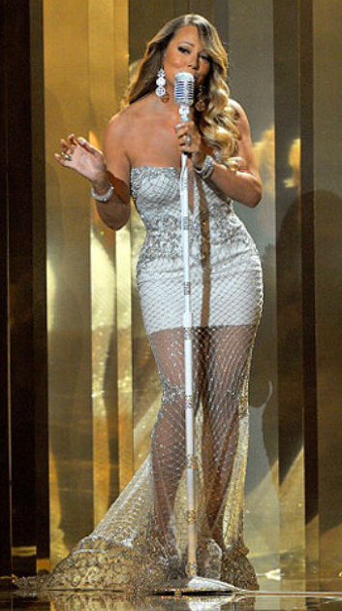
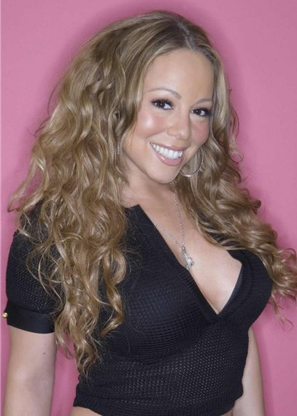
Дата народження | 27 березня 1970 (44 роки)
Місце народження | Нью-Йорк
Роки творчої діяльності | 1990 — по наші дні
Країна | США
Жанр | поп ритм-енд-блюз соул
Шлях до слави у кожного свій. Але якщо вам у спадок дістається голос оперної співачки, а душа ваша тяжіє до музики настільки, що ви думаєте тільки про неї навіть у той час, коли ваші однолітки сидять за шкільними партами, цей шлях стане набагато коротше, і призведе прямо до вершини. Хочете приклад? Будь ласка! Погляньте на Мерайю Кері!

Slide 3
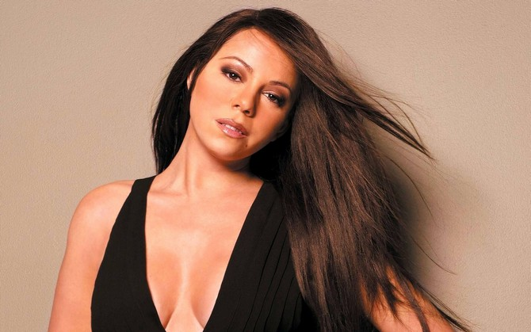
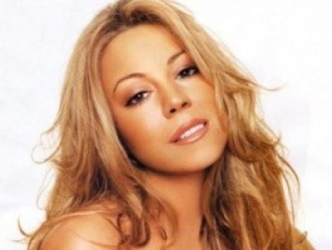
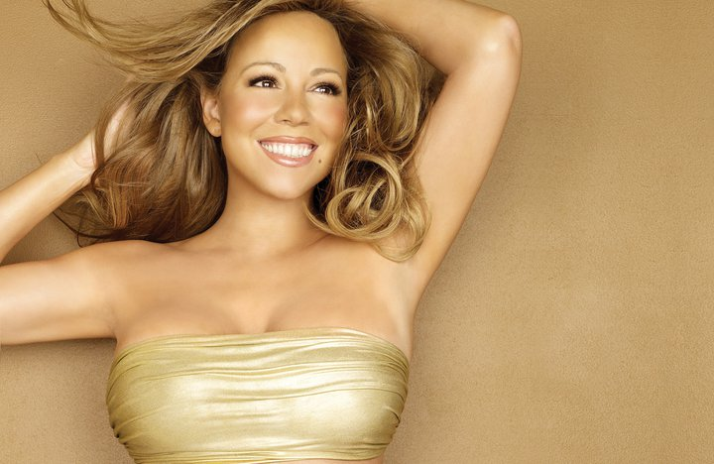

Коли Mariah Carey виповнилося 18 років , вона вирушила в Нью -Йорк - підкорювати Америку.
Спершу було важко , але через 10 місяців на вечірці вона випадково познайомилася з Томмі Моттолою.
Перед прощанням співачка віддала йому касету зі своїми записами.
Його потрясли записи Мерайі, він кинувся назад на вечірку, але Мерая вже пішла.

Slide 4

На касеті не було нічого , окрім імені , але Томмі не втрачав надії знайти співачку. Звичайно , це йому вдалося. І 1990 року вони випустили її перший альбом під простою назвою « Mariah Carey ».
Критики відразу почали порівнювати висхідну зірку з Уітні Х'юстон і Селін Діон. Але, на відміну від них, Мерая Кері виконувала пісні власного твору.

Slide 5



Slide 6


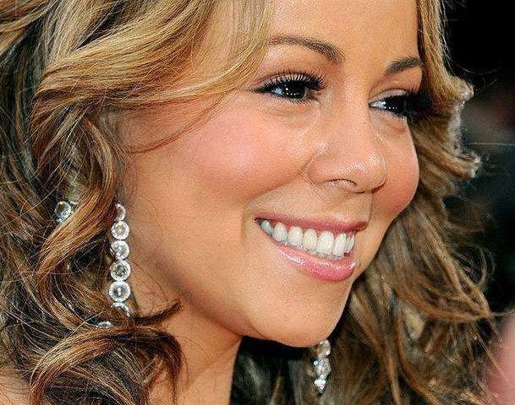
Наприкінці 1996 року Кері почала працювати над записом нового альбому Butterfly, який вийшов у вересні 1996 року та отримав позитивні відгуки критики.

Slide 7
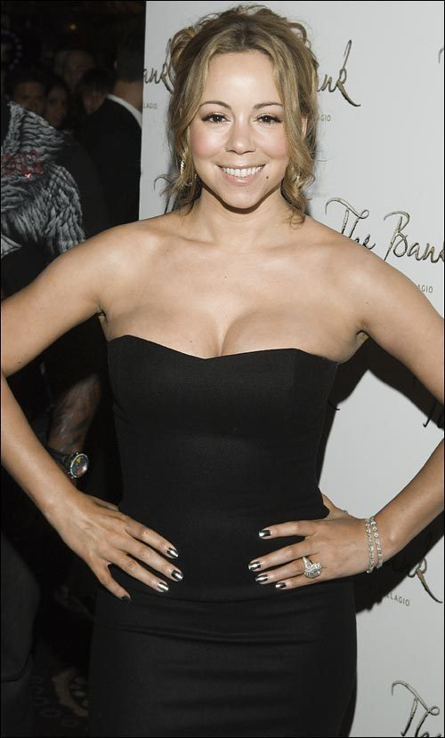
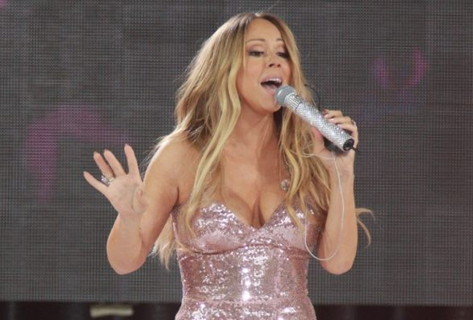
Альбом посів перше місце в американських чартах, але його успіх був скромніший, ніж у попередніх альбомів. Сингл Honey утримувався на вершині три тижні, а My All —тиждень.

Slide 8

